Slide 1
আজকের ক্লাসে সকলকে
স্বাগতম

Slide 2
পরিচিতি
শ্রেণিঃ ৭ম
বিষয়ঃবিজ্ঞান
অধ্যায়ঃ ৬ষ্ঠ
সময়ঃ ৫০ মিঃ
জ্যোতি প্রকাশ বর্মা
সহঃ শিক্ষক (কম্পিউটার)
মূলাটোল বালিকা উচ্চ বিদ্যালয়,
সদর, রংপুর

Slide 3
ভিডিওটি দেখি

Slide 4
পরমাণু ও প্রতীক , অণু ও সংকেত এবং পরমাণুর কথা

Slide 5
শিখনফল
১. প্রতীক কী তা বলতে পারবে
২. সংকেতের সংজ্ঞা বলতে পারবে
৩. প্রতীক লেখার নিয়মগুলো ব্যাখ্যা করতে পারবে
4. প্রতীক ও সংকেত ব্যবহার করে নির্বাচিত মৌলিক ও যৌগিক পদার্থ চিহ্নিত করতে পারবে
৫. পরমাণুর কণা ব্যাখ্যা করতে পারবে।

Slide 6
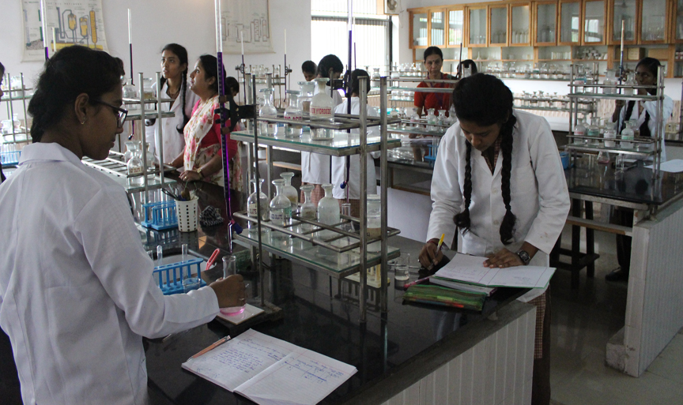
এ পর্যন্ত আবিস্কৃত মৌলের সংখ্যা ১১৮টি
প্রকৃতিতে পাওয়া যায় 98 টি মৌল
ল্যাবরেটরীতে কৃত্রিমভাবে পাওয়া ১১ টি মৌল

Slide 7
প্রতীক সাধারণত মৌলের ল্যাটিন বা ইংরেজি নামের একটি বা দুটি আদ্যক্ষর দ্বারা প্রকাশ করা হয়।
H ydrogenium
H
Lithium
Li

Slide 8
একটি অক্ষর দিয়ে প্রকাশিত প্রতীকের ক্ষেত্রে সর্বদাই বড় হাতের অক্ষর হয়।
প্রতীক
O xygenium
O
F luorium
F
C
C orboneum

Slide 9
এগুলো কিসের প্রতীক?
H
H
এখানে হাইড্রোজেনের কয়টি পরমাণু?
এখানে অক্সিজেনের কয়টি পরমাণু?
O
দুইটি হাইড্রোজেন পরমাণু ও একটি অক্সিজেন পরমাণু যুক্ত হয়ে পানির একটি অণু তৈরি করেছে।
পানির সংকেত H2O

Slide 10
একক কাজ
প্রতীক ও সংকেতের মধ্যে তিনটি পার্থক্য লিখ।
সময়ঃ ৫ মিনিট

Slide 11
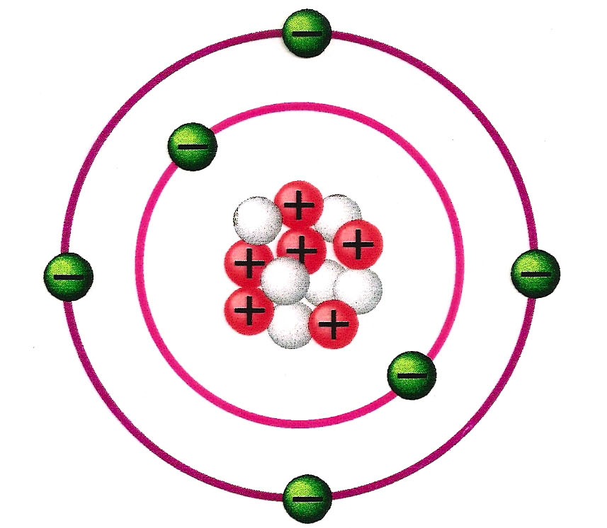
পরমাণুকে ভাঙ্গলে আরো তিন ধরণের কণা পাওয়া যায়
ইলেকট্রন
প্রোটন
নিউট্রন

Slide 12
অনুমোদিত কক্ষপথ
ইলোকট্রন
নিউক্লিয়াস
নিউক্লিয়াসে অবস্থান করে প্রোটন ও নিউট্রন এবং কক্ষপথে ইলেকট্রনগুলো ঘুরতে থাকে।

Slide 13
দলগত কাজ
সময়ঃ ১০ মিনিট
পরমাণুকে ভাঙ্গলে কয়টি কণা পাওয়া যায়?
পরমাণুতে কণাগুলোর অবস্থান সচিত্র বর্ণনা কর।

Slide 14
দলগত কাজ
প্রতীক ও সংকেত কাকে বলে?
প্রতীক ও সংকেতের মধ্যে একটি পার্থক্য বল।
প্রতীক লেখার দুইটি নিয়ম উল্লেখ কর।
পরমাণুর ক্ষুদ্রতম কণা কয়টি ও কী কী?

Slide 15
গুরুত্বপূর্ণ শব্দ
প্রতীক
সংকেত
প্রোটন
ইলেকট্রন
নিউট্রন
কক্ষপথ

Slide 16
বাড়ির কাজ
প্রতীক লেখার কয়েকটি নিয়ম লিখে আনবে।

Slide 17
ধন্যবাদ

